Slide 1

Programmeren op Arduino #1
Richel Bilderbeek

Slide 2
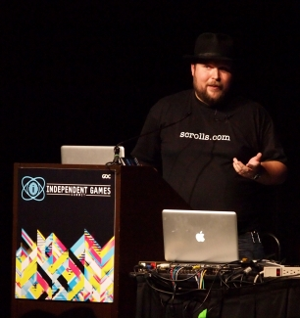
Waarom programmeren?
Logisch nadenken
Beter kunnen werken met computers
Een vreemde taal
Een baan
Leuk
Markus 'Notch' A. Persson

Slide 3

Doel
Genoeg weten om zelf verder te kunnen
Goed worden in programmeren
The situation is so much better
for programmers today
- a cheap used PC, a linux CD,
and an internet account,
and you have all the tools
necessary to work your way
to any level of programming skill
you want to shoot for
John D. Carmac

Slide 4

Hoe?
Theorie/probleem
Oefenvragen
Skillz vragen
Corinne Yu

Slide 5

Code
void setup() {
Serial.begin(9600);
}
void loop() {
if (Serial.available()) {
const int i = Serial.parseInt();
Serial.print("Ik lees de int: ");
Serial.println(i);
}
delay(100);
}

Slide 6

Opdracht
Krijg deze computer op je code
Upload de code op een Arduino
Probeer de code te begrijpen
Verzin minstens een skillz vraag

Slide 7
Mijn skillz vragen
Wat doet deze code?
Wat is de hoogste int?
Wat is de laagste int?
Wat bij twee ints met een spatie ertussen?
Wat bij twee ints met een komma ertussen?
Welke int is “Hallo”?
Welke int is “3,14”?
Welke int is “3.14”?

Slide 8
If-statement
Doe iets als iets iets is
if keyword
conditie
if (x == 42)
{
Serial.println(“OK”);
}
statement(s)
blok

Slide 9
Condities
a == b | a is gelijk aan b
a != b | a is niet gelijk aan b
a < b | a is kleiner dan b
a <= b | a is kleiner of gelijk aan b
a > b | a is groter dan b
a >= b | a is groter of gelijk aan b

Slide 10
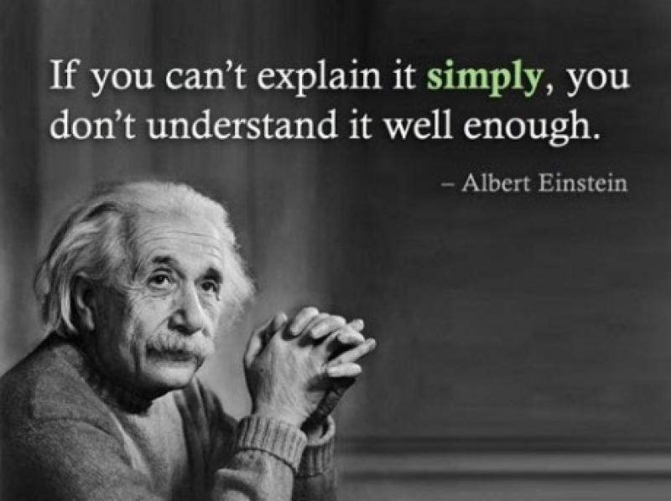
Opdracht
Stop minsten een if-statement in je code
Verzin minstens een skillz vraag

Slide 11
Mijn skillz vragen
Als de gebruiker een getal intypt, dan
  Bij 1234: toon tekst 'Welkom meester'
  Bij iets anders: toon tekst 'Onjuiste pincode'
Als de gebruiker een getal intypt, dan
  Bij 42: toon tekst: 'Goed!'
  Bij lager dan 42, toon tekst: 'Hoger'
  Bij hoger dan 42, toon tekst: 'Lager'

